Slide 1
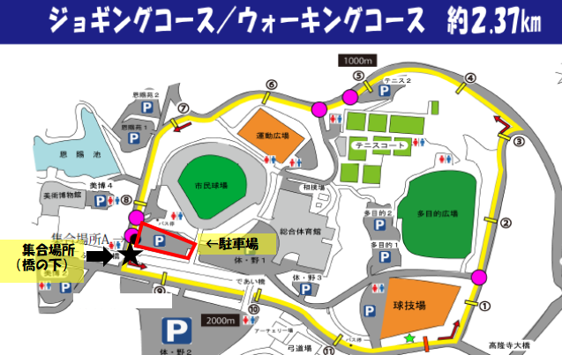
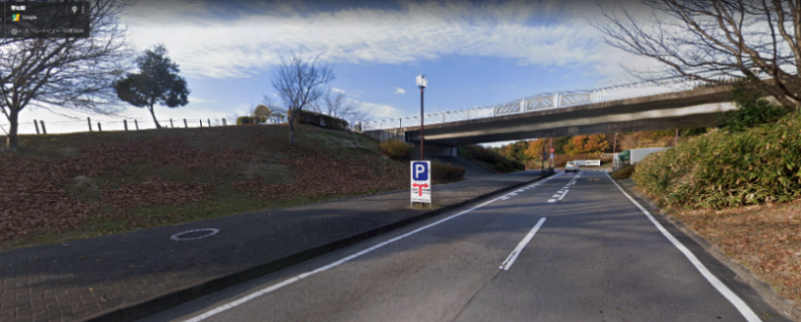
集合時間／場所
*月*日（土）8：３０ 岡崎中央総合公園 市民球場近く橋の下集合
住所 ：〒４４４－０００２ 愛知県岡崎市高隆寺町峠１番地
【車】本社から約３５分、駐車場無数にあり
【バス】名鉄東岡崎駅から「６１C」３０分（１時間で２本）
※車無い方送迎検討しますので運営陣までご連絡下さい
（練習の2日前までの連絡希望）
集合場所写真
公園MAP
★橋の下集合

Slide 2
練習当日のスケジュール
時刻 | やること | 備考
８:30 | 集合・ウォーミングアップ | 基本各自、コース知らない人は一緒に
 | 体操/水分補給等 | ドリンクは基本幹事 or サポート or 運営陣 で準備致します
9:00 | タイムトライアル Or jogやwalk | ・コースでタイム測定、時差スタート （マネいない場合は自身でタイム計測） ・ジョギングやウォーキング、筋トレ等でもOK ・別行動で長距離／長時間練習でも可
10:00 | クールダウン
10:30 | 解散 | 早退／居残り可
持ち物 ：
□走れる服装（Tシャツ、短パン、シューズ、靴下）
□タオル
□タイム計測できるもの（時計/スマホ等）
□マイコップ
飲物は２Lペットボトル共有しますのでマイコップをご持参ください！

Slide 3
注意事項／マナー遵守等
■野球等のイベント時最寄り駐車場満車の場合、他にも駐車場沢山
あるのでどこかにとめて歩いてきてください。
■コンディションを整えてお越しください。
著しい疲労や睡眠不足、２日酔い、朝食無し等は避けましょう！
■一般のランナーや歩行者もいますので迷惑になる行動はやめましょう
例）広がって道をふさぎながらjog、蹴散らすように抜き去る
騒ぎながら近くを通る 等
■夏は次ページ熱中症への注意もご留意・実行お願いします

Slide 4
夏の練習は熱中症に注意！
練習前
■ドリンク準備が十分な事を確認する（塩分糖分も必要）
■体調悪い／疲労度高い／炎天下に長時間いた場合等は無理に練習するのやめておきましょう
■淡い色系長袖、日焼け止め、帽子等で肌を守る（焼けた肌は発汗減少し体温調節機能低下）
練習中
■余裕をもったペースで絶対に無理しない。（特に運動慣れていない人、涼しい室内にいる事が多い人）
■距離も冬に走れたMAX距離の半分以下で
■水分はこまめに補給、塩分も必要。（のど渇く前にちょっとずつ補給）
■異変に敏感に（めまい、ほてり、だるさ、吐き気、急な筋肉痛、尿の色が濃い等）
■集合練習時はまわりでふらついている選手がいたらすぐ声掛けやめさせる
熱中症の疑いがあったら！
意識あり ⇒日陰／エアコン効いた室内へ移動して休む、水分と塩分を補給、脇/首筋/鼠径部等を冷やす
意識なし ⇒周囲が救急車呼ぶ、日陰にうつし、衣服緩め、脇/首筋/鼠径部中心に水かける等冷やす
×水分のみ補給（塩分無いと痙攣等で悪化）
×首の裏やおでこ冷やす（脳が冷えたと勘違い体温調節しなくなる）

Slide 5
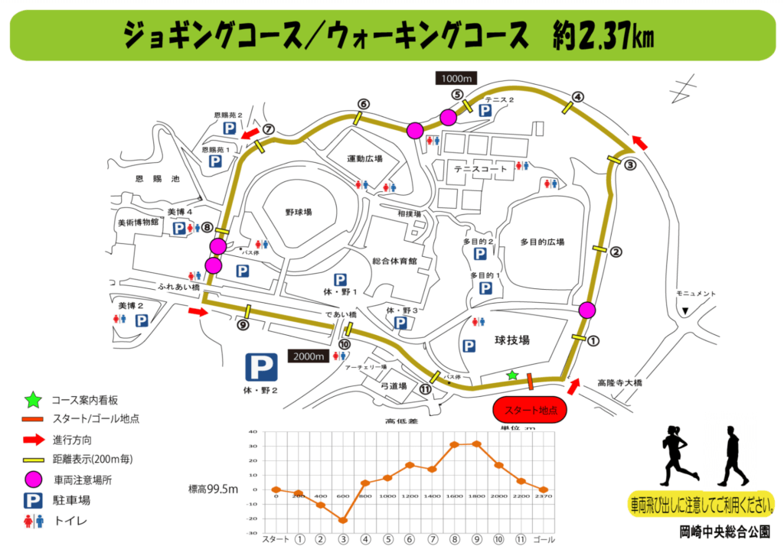
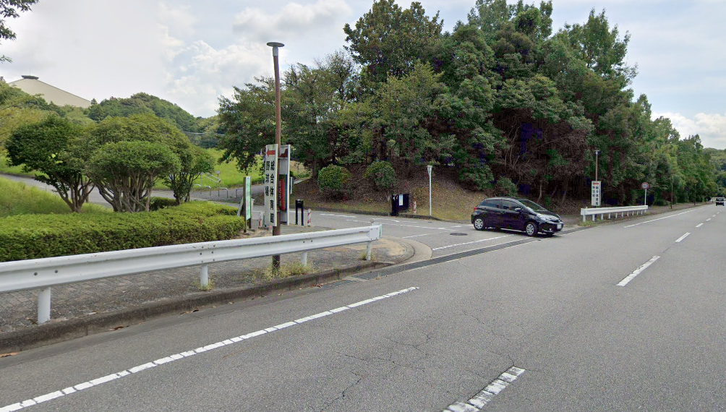
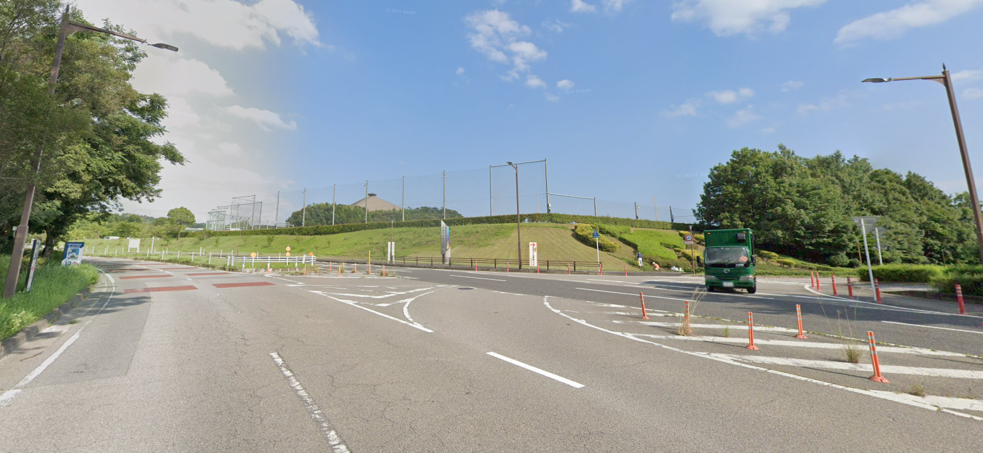
集合時間／場所
*月*日（土）8：３０ 岡崎中央総合公園 球技場(コース案内看板付近)
住所 ：〒４４４－０００２ 愛知県岡崎市高隆寺町峠１番地
【車】本社から約３５分、駐車場無数にあり
【バス】名鉄東岡崎駅から「６１C」３０分（１時間で２本）
※車無い方送迎検討しますので運営陣までご連絡下さい（練習の2日前までの連絡希望）
集合場所
豊田方面

